Slide 1

ỦY BAN NHÂN DÂN HUYỆN AN LÃO
TRƯỜNG TIỂU HỌC QUANG TRUNG
Toán: Ôn tập các số trong phạm vi 10
( Tiết 2)
Giáo viên: Nguyễn Thị Thu Huyền
Năm học: 2024 -2025

Slide 2

Khởi động

Slide 3

?
2
1
1
3
10
?
4
9
5
7
?
?
8
6

Slide 4
2
Cho các số
8
7
6
5
a) Sắp xếp các số đó theo thứ tự từ bé đến lớn.
b) Trong các số đó :
+ Số nào lớn nhất?
+ Số nào bé nhất?
8
5
c) Trong các số đó, những số nào vừa lớn hơn 5, vừa bé hơn 8?
6
7

Slide 5

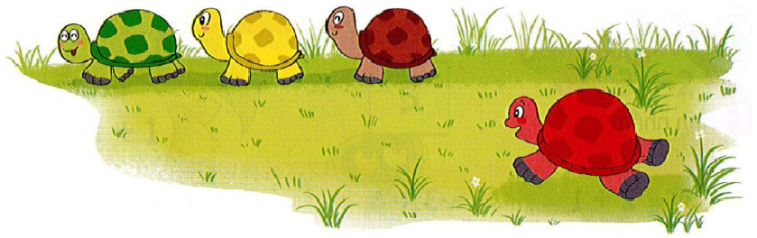
3
1
2
3

Slide 6




3
1
2
3
4

Slide 7
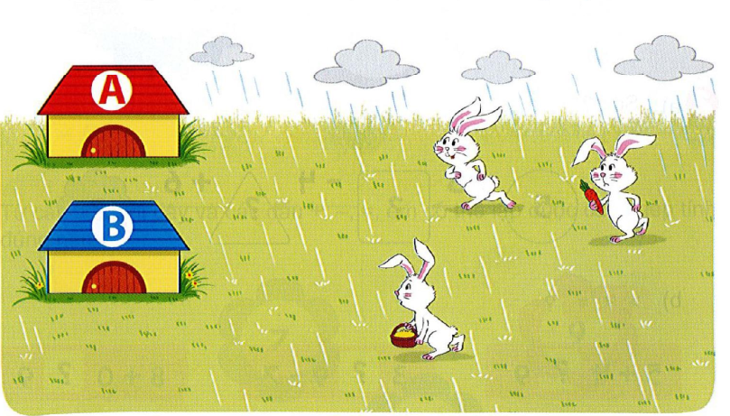


4
3
3
3
3
0
3
3
0
1
2
2
1
A
B
A
B
A
B
A
B

Slide 8


Số nào lớn nhất nhỉ ?
1
2
3
4
5
0
4
3
1
9
A.9
B.1
C.10
Notes:
ân

Slide 9
1
2
3
4
5
0
Từ trái sang phải, hình tam giác ở vị trí thứ mấy?
A. 1
B. 2
C. 3

Slide 10
1
2
3
4
5
0
Số?
3, 4, …., 6,…
A. 7 và 5
B. 5 và 7
C. 5 và 5

Slide 11
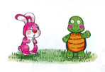
1
2
3
4
5
0
Chọn ý đúng :
A. Bên trái là thỏ
B. Bên trái là rùa
C. Bên phải là thỏ

